Slide 1
Audit 2
Projekt an der TH Köln
Wintersemester 22/23
Entwicklungsprojekt – Perspektive – Social Computing
Mirjam Blümm, Uwe Müsse, Simon Schulte

Slide 2
Überblick des Systems
https://miro.com/app/board/uXjVPB5cFxc=/?moveToWidget=3458764540320193847&cot=14
Notes:
Dies diente uns für einen besseren Überblick über die Systemelemente und deren Unterelemente
https://miro.com/app/board/uXjVPB5cFxc=/?share_link_id=648587274216

Slide 3
Anforderungsermittlung
https://github.com/sebastiankoch10/EPWS2223HausenKochZimmer/blob/main/Anforderungsermittlung.docx
Notes:
Das Projekt wurde auf die Funktionen eines digitalen Archivs ausgerichtet, woraufhin eine neue Anforderungsermittlung durchgeführt wurde. Als Ergebnis der User-Modellierung wurden weitere Anforderungen ermittelt.

Slide 4
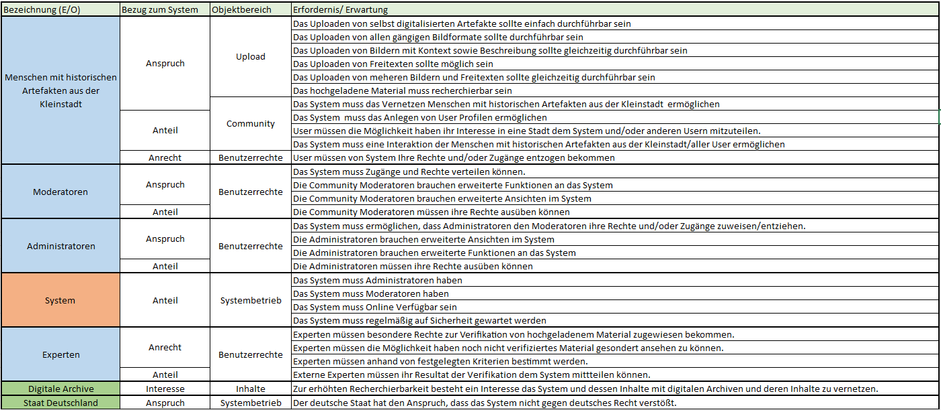
Stakeholderanalyse
Notes:
Wir haben die Stakeholderlyse nachgeschärft.
https://github.com/sebastiankoch10/EPWS2223HausenKochZimmer/blob/main/Stakeholderanalyse.xlsx

Slide 5
Risikoanalyse
https://github.com/sebastiankoch10/EPWS2223HausenKochZimmer/blob/main/Risikoanalyse%20.xlsx
Notes:
Es haben sich hauptsächlich technische Risiken für unser Projekt ergeben, andere Risiken haben für uns nicht so eine hohe Relevanz.

Slide 6
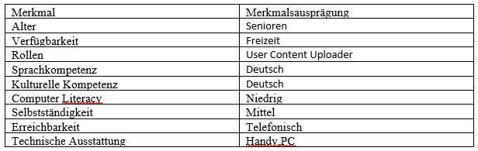
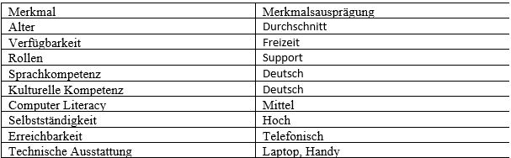
User Profiles
User Profile: Besitzer Fotoalben Senioren
User Profile: Unterstützer Mittleren Alters

Slide 7
Personas
https://github.com/sebastiankoch10/EPWS2223HausenKochZimmer/blob/main/Personas.docx

Slide 8
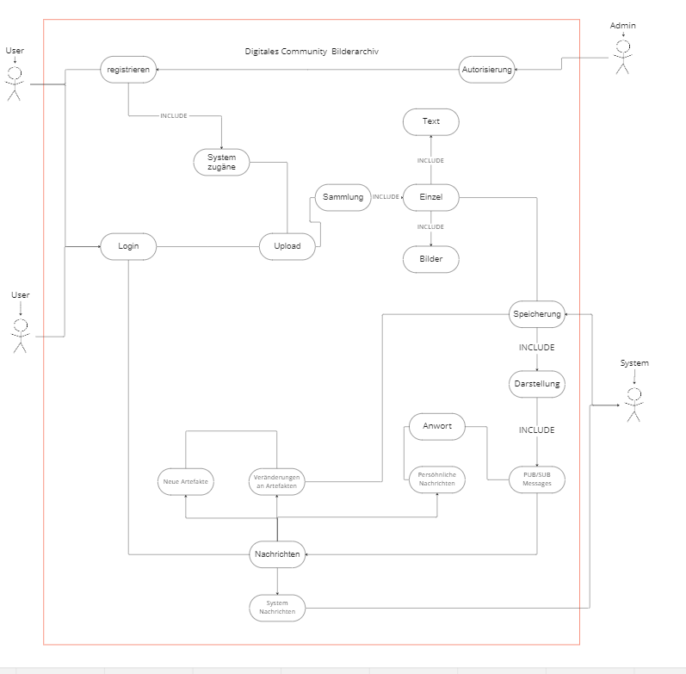
Use-Cases
Notes:
Darstellung noch nicht final aus Zeitgründen. Bisherigen Projektergebnisse haben zu dieser Modellierung geführt.
https://miro.com/app/board/uXjVPB5cFxc=/?moveToWidget=3458764540788110498&cot=14
https://miro.com/app/board/uXjVPB5cFxc=/?share_link_id=698316325699 - Falls erster Link nicht funktioniert, bitte diesen hier nutze

Slide 9
PoC‘s
https://github.com/sebastiankoch10/EPWS2223HausenKochZimmer/blob/main/PoCs.docx
Notes:
Die Priorisierung basiert auf der Wichtigkeit der Funktionalitäten.

Slide 10
Audit 3 Deliverables
Durchgeführte PoCs
Erster Entwurf des Prototypen, Anwendungslogik
Möglicherweise Klassendiagramm
Activity Diagramm, Interaktionsmodellierung
Conceptual Design

